Slide 1

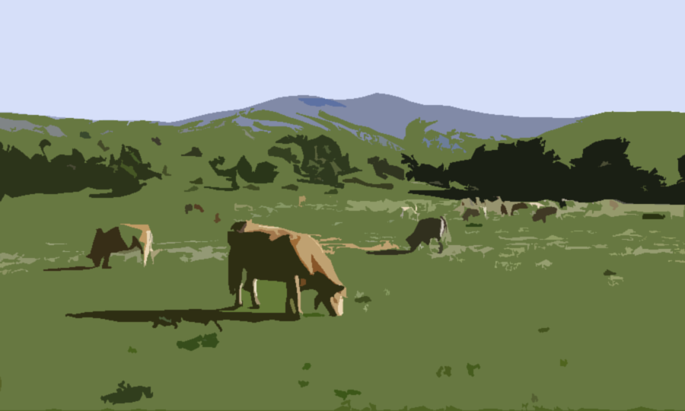
EL PAPEL DE LAS ASOCIACIONES DE RAZA PURA
Javier García Calvillo
Director Técnico Federación Española de Criadores de Limusín

Slide 2
JORNADA GRUPO OPERATIVO GESVAC 4.0
1
Situación actual
Importancia de las asociaciones de raza pura
Evolución y futuro de las asociaciones
GESVAC 4.0
2
3
4

Slide 3
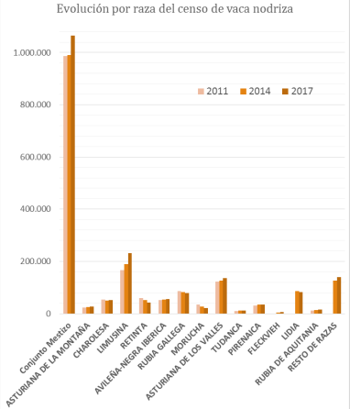
1 | SITUACIÓN ACTUAL DE LAS ASOCIACIONES DE RAZA PURA
TOTAL = 2.001.212 nodrizas.
LIMUSINA = 230.628 vacas
CHAROLESA = 52.069 vacas
BLONDA DE AQUITANIA = 15.628 vacas
PIRENAICA = 35.552 vacas
CONJUNTO MESTIZO = 1.065.420 vacas
SITRAN 2018 (MAPA)

Slide 4
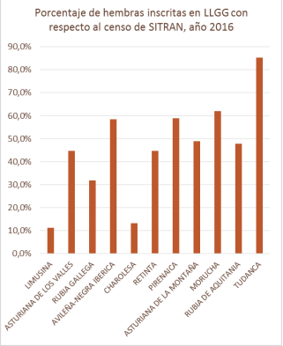
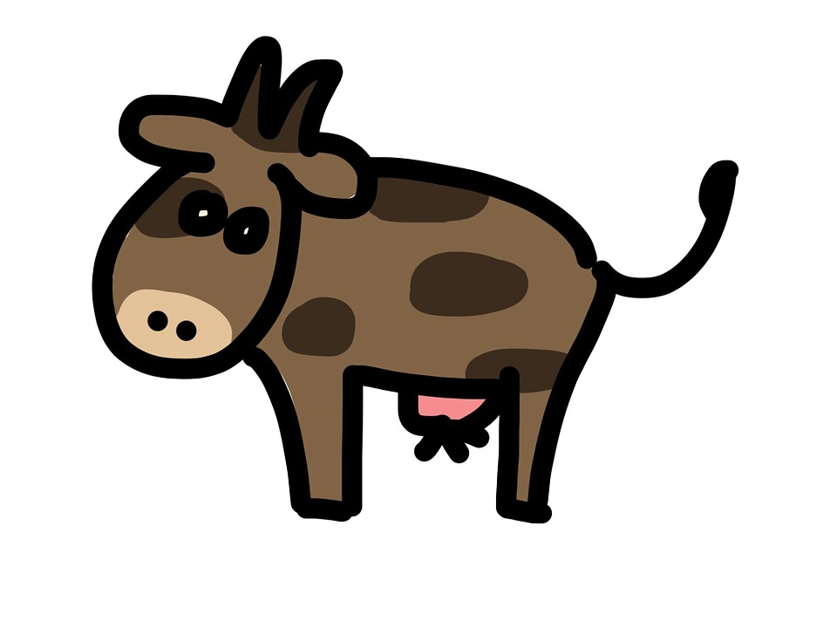
1 | SITUACIÓN ACTUAL DE LAS ASOCIACIONES DE RAZA PURA
Es necesario aumentar el número de animales inscritos en los libros genealógicos.
Aumentar la tecnificación de los ganaderos a través de:
Información
Asistencia técnica
Aumentar la rentabilidad de las explotaciones de vacas nodrizas.
Incrementar la población en control de rendimientos.
Aumentar la fiabilidad de las valoraciones.
El uso de la información es clave.
LIMUSINA = 230.628 vacas
Inscritas LG = 31.528 vacas
SITRAN 2018

Slide 5
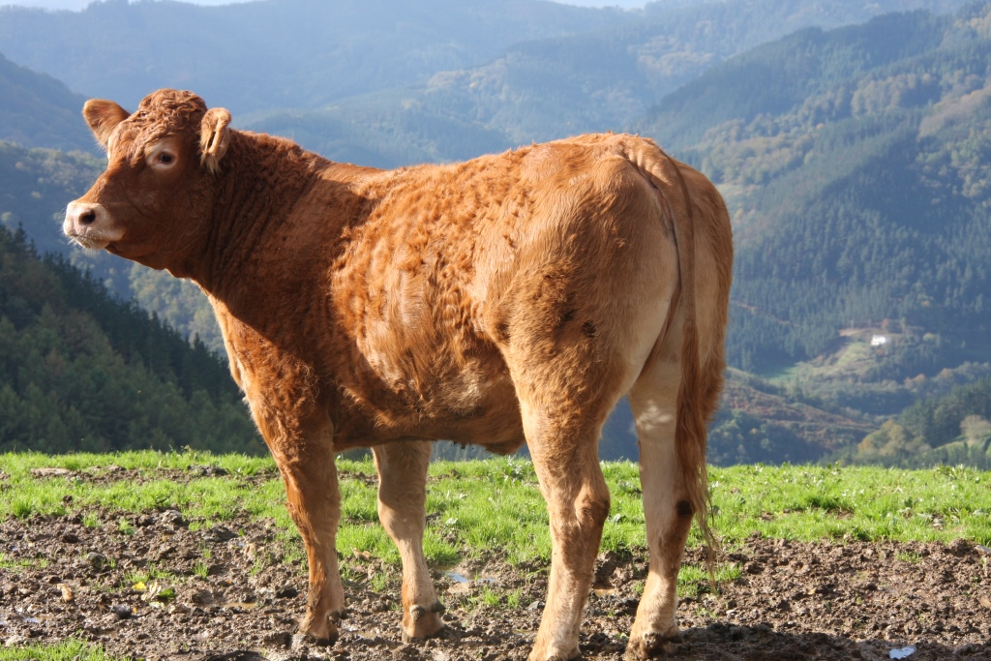
1 | SITUACIÓN ACTUAL DE LAS ASOCIACIONES DE RAZA PURA
Control de pesos en vivo
Calificaciones lineales
Control de genealogías
Control de altas y bajas
Control de sacrificios
Control de rendimientos actual Raza Limusina en España

Slide 6
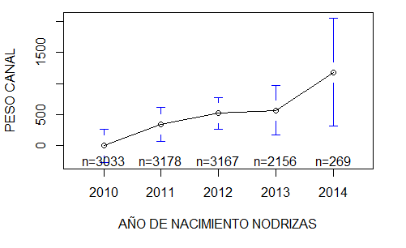
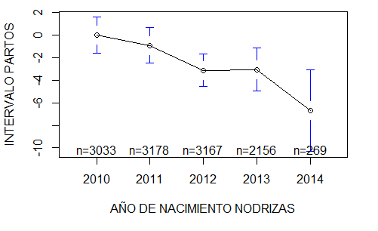
1 | EVOLUCIÓN DE LAS ASOCIACIONES DE RAZA PURA
Raza Limusina en España – tendencias genéticas
2 días
0,7 kg
1,3 kg
6 días
NECESIDAD DE MAYOR CANTIDAD DE INFORMACIÓN EN CARACTERES FUNCIONALES

Slide 7
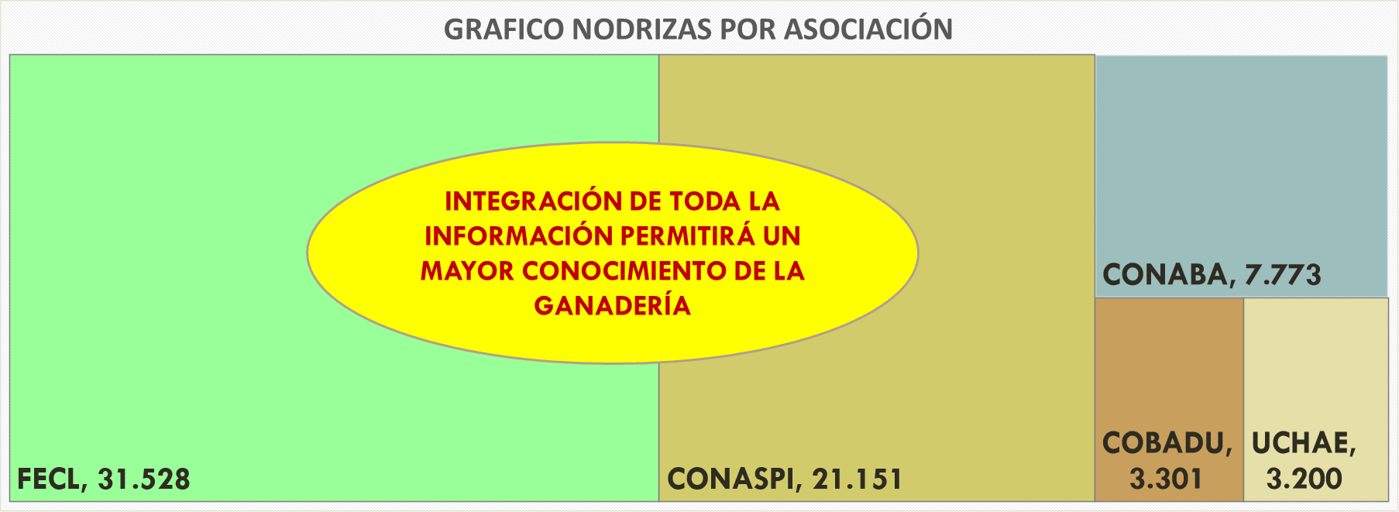
2 | IMPORTANCIA DE LAS ASOCIACIONES DE RAZA PURA
NÚMERO DE NODRIZAS POR ORGANIZACIÓN
COLABORACIÓN E INTEGRACIÓN DE LA INFORMACIÓN = MEJORA DE FIABILIDAD + MAYOR INFORMACIÓN PARA EL GANADERO

Slide 8

2 | IMPORTANCIA DE LAS ASOCIACIONES DE RAZA PURA
¿Qué aportan las Asociaciones de Raza Pura a la cabaña de vacuno?
Incremento de la producción mediante la difusión de ejemplares seleccionados:
Mejora de las cualidades maternales.
Mejora de la producción cárnica.
Mejora de la funcionalidad.
Seguridad
Información, lo que permite seguir avanzando en la mejora de los objetivos de selección.

Slide 9
3 |FUTURO ASOCIACIONES DE RAZA PURA
1
Optimización del uso de la información y traslado al ganadero.
Inclusión de nuevas fuentes de información.
Colaboración con otras organizaciones de productores.
GESVAC 4.0 supone la colaboración e integración de toda la información generada por el sector vacuno de carne.
2
Impulso de los criterios de selección y establecimiento de otros nuevos.
Fertilidad
Rentabilidad
Eficiencia
Comportamiento al sacrificio
3
4
Propulsar la competitividad del vacuno de carne en un marco de sostenibilidad y eficiencia.

Slide 10
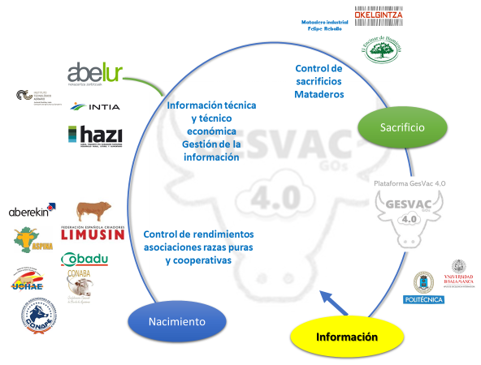
4 | GESVAC 4.0
Gesvac 4.0 es modelo de integración de información que permite extraer resultados concluyentes, tras la incorporación de datos, de diferentes etapas del modelo de producción ganadera.
Información útil y eficiente para una mejor toma de decisiones.

Slide 11
Gracias por su atención

